Slide 1
Особенности взаимодействия компаний Группы «Интер РАО» с субъектами малого и среднего предпринимательства
Докладчик: Начальник Управления правовой работы и корпоративных отношений – Александр Цыпилёв

Slide 2
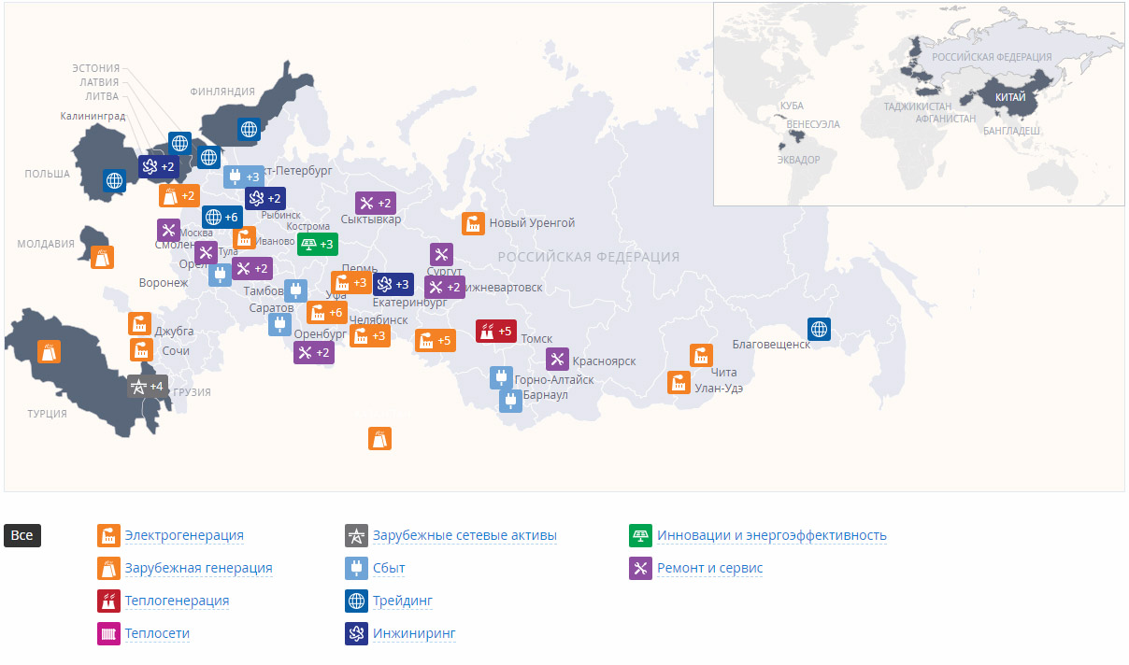
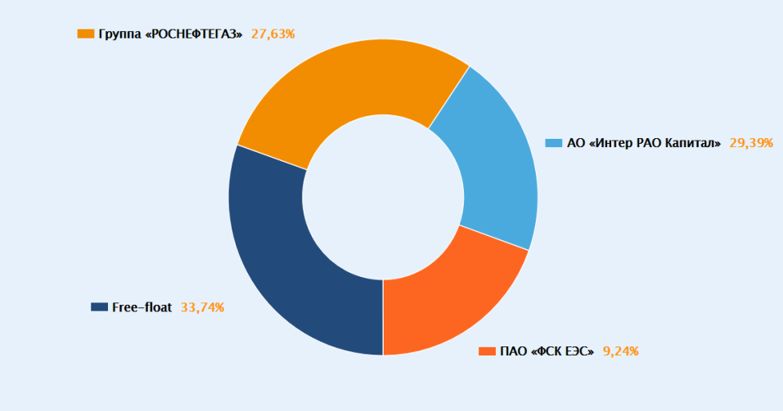
География присутствия Группы «Интер РАО»
Структура акционерного капитала ПАО «Интер РАО»

Slide 3
Доля закупок у субъектов МСП (%)

Slide 4
Информация о закупках
+
2017
2018
2019
план
8
9
11
50
млрд. руб.
5
51
млрд. руб.
34
млрд. руб.
9
33
37
23
При этом закупки только у субъектов МСП – 12 млрд. руб.
При этом закупки только у субъектов МСП – 12 млрд. руб.
При этом закупки только у субъектов МСП – 13 млрд. руб.
Среднее кол-во участников – 2
Среднее кол-во участников – 2,2
20
млрд. руб.
22
млрд. руб.
26
млрд. руб.
МЛРД.РУБ.

Slide 5
Варианты взаимодействия поставщиков с компаниями Группы «Интер РАО»
1
2
3
Участие в закупках ТРУ, в т.ч. продукции с высокими качественными характеристиками, высокотехнологичной, инновационной, импортозамещаемой продукции, в т.ч. экспортно-ориентированной
Продукция с высокими качественными характеристиками, высокотехнологичная, инновационная, импортозамещаемая продукция, в т.ч. экспортно-ориентированная
В рамках Программы поддержки и развития
Продукция с высокими качественными характеристиками, высокотехнологичная, инновационная, импортозамещаемая продукция, в т.ч. экспортно-ориентированная, Стартапы
Поставщики
(в.т. субъекты МСП)
Поставщики
(в.т. субъекты МСП)
Поставщики
(только субъекты МСП)
ООО «Интер РАО – Центр управления закупками
Комитет по импортозамещению и работе с поставщиками
ООО «Интер РАО – Центр управления закупками
Комитет по импортозамещению и работе с поставщиками
Проведение аудита поставщика
Рекомендация корпоративным заказчикам по использованию продукции в производственной деятельности компаний Группы
Индивидуальная карта поддержки и развития поставщика (ИКПиР)
Выход на закупки компаний Группы

Slide 6
ЭКОСРЕДА ДЛЯ ПОСТАВЩИКОВ

Slide 7
ЭКОСРЕДА. Сервис для потенциального победителя
СЕРВИСНОЕ МЕНЮ
Стать участником Программы партнерства
Получить аккредитацию
5
Обучение
Стать участником Программы по выращиванию
4
Проверка деловой репутации 3-х лиц
Заключение договора с компанией Группы «Интер РАО» по результатам проведенной закупки.
Заявить об инновациях
3
Предварительный аудит поставщика
2
Уведомить об импортозамещении
1
Подбор ТЗ по проведенным закупкам
Подбор партнера для коллективного участия
Подбор закупки
Финансовые услуги

Slide 8
Предварительный аудит соответствия поставщиков. Аудит-сервис на ЭТП
Потенциальный поставщик
Финансовая экспертиза
Юридическая экспертиза
Деловая репутация
Техническая экспертиза
Подбор партнеров для коллективного участия
Подбор технических заданий по аналогичным предметам ранее проведенных закупок
Соответствует/
Не соответствует (рекомендации)
Соответствует/
Не соответствует (рекомендации)
Выход на закупки компаний Группы «Интер РАО»

Slide 9
Схема взаимодействия в рамках Программы поддержки и развития поставщиков компаний Группы «Интер РАО» (Программа выращивания)
Субъект МСП -
(поставщик импортозамещаемой продукции (в т.ч. экспортно-ориентированной) и/или инновационной продукции, и/или высокотехнологичной продукции, и\или продукции с более высокими качественными характеристиками, которые могут применяться на объектах Группы)
В случае если поставщик и/или продукция не соответствуют требованиям Программы, поставщику предлагается участвовать в закупках Группы в общем порядке
Подается заявка на участие в Программе
ООО «Интер РАО – Центр управления закупками
Осуществляется оценка на предмет соответствия продукции требованиям, установленным в Программе
Ярославская область
Осуществляется юридический, технологический, энергетический,
экологический аудит
Проведение аудита поставщика
Томская область;
Калининградская область;
Хабаровский край;
Приморский край;
Самарская область;
Свердловская область;
Алтайский край
Осуществление оказания финансовой, нефинансовой, налоговой, имущественной поддержки, сопровождение выхода на закупки
Индивидуальная карта поддержки и развития (ИКПиР)
Выход на закупки компаний Группы «Интер РАО»

Slide 10
Программа поддержки и развития поставщиков компаний Группы «Интер РАО»
Состав ИКПиР поставщиков компаний Группы «Интер РАО»
Информационное обеспечение субъектов предпринимательской деятельности через региональные СМИ;
Возможность использования поставщиками региональной, корпоративной инфраструктуры (инженерной, инновационной, логистической);
Вовлечение региональных институтов развития (бизнес-инкубаторы, акселераторы, региональные корпорации МСП, фонды по поддержке субъектов МСП и т.д.);
Вовлечение региональных финансовых институтов (оборотное, инвестиционное, контрактное кредитование, гарантии, поручительства, лизинг и т.д.);
Возможность использования поставщиками региональных налоговых льгот и сниженных налоговых ставок;
Содействие в обучении субъектов предпринимательской деятельности;
Участие поставщиков в программе лояльности заказчика. Вовлечение в закупочную деятельность.

